Slide 1
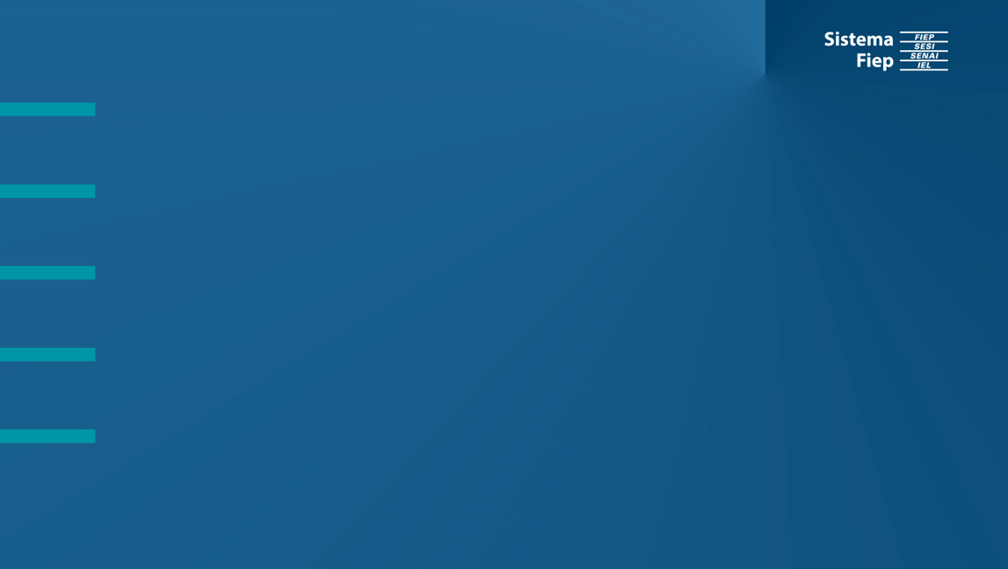
Modelagem de Sistema
Alunos: Gabriel e Damares
Curso: Técnico em Desenvolvimento de Sistemas
Unidade Curricular: Modelagem de Sistemas
Senai Campus da Indústria

Slide 2
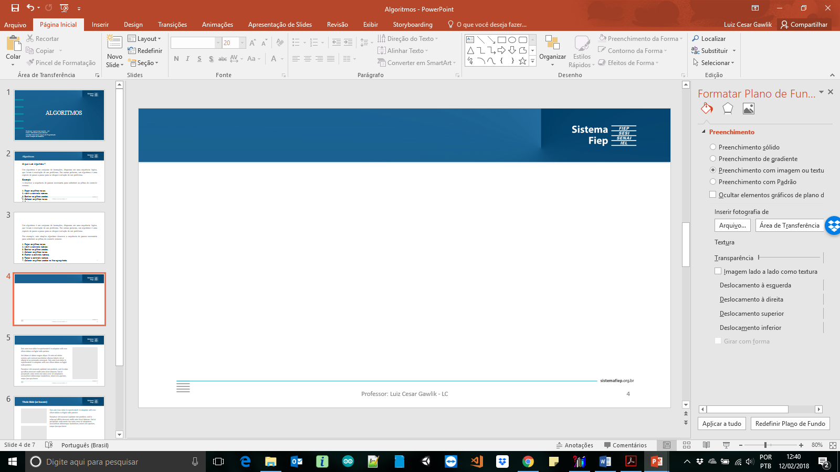

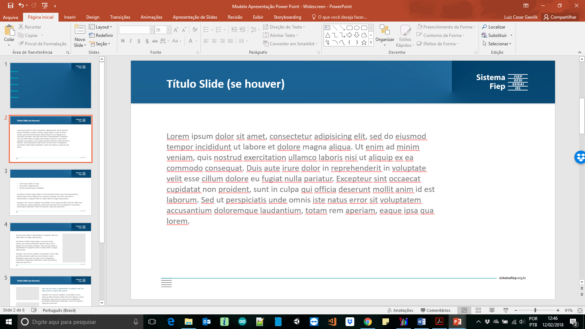
Temática do trabalho
Sistema controle de manutenção industrial
Controle de informações.
Facilidade de abertura de ordens de serviço.
Melhorar o desempenho operacional.

Slide 3
Requisitos
Requisitos Funcionais
Abrir uma ordem de serviço.
Calcular custos de serviços realizados.
Registrar dados do serviço realizado.
Cadastro de usuários.
Retornar dados indicativos.
Controle de estoque de peças e ferramentas.
Requisição de compra de peças e ferramentas.
Manter histórico de ordem de serviço.

Slide 4

Requisitos
Requisitos Não Funcionais
Oferecer operação prática e ter baixo tempo de resposta.
Informações importantes para o sistema serão guardadas em banco de dados.
Informações serão guardadas em segurança, acessíveis apenas com autorização, e dados sensíveis mantidos em sigilo.
Indicativos e custos devem ser retornados diariamente e direcionados aos usuários determinados.

Slide 5

Limites do sistema
Incluso no sistema
Funcionalidades ligadas à manutenção e ordens de serviço.

Slide 6

Limites do sistema
Não incluso no sistema
Gerenciamento de dados de operação normal de máquinas ou rotinas de trabalho que não estejam ligadas a manutenção.
Controle de estoque de itens que não sejam peças de reposição ou ferramentas.
Controle de ponto de funcionários.

Slide 7

Análise de Riscos
Identificação de riscos
Não cumprimento de prazos na construção do projeto.
Perda de dados de usuários ou dados vitais para o sistema.
Vulnerabilidade de segurança.
Quedas de servidor e sistema.

Slide 8
Análise de Riscos
Avaliação e Priorização
Média probabilidade - Alto impacto
Não cumprimento de prazos na construção do projeto.
Baixa probabilidade - Alto impacto
Perda de dados de usuários ou dados vitais para o sistema.
Baixa probabilidade - Alto impacto
Vulnerabilidade de segurança.
Baixa probabilidade - Baixo impacto
Quedas de servidor e sistema.

Slide 9

Análise de Riscos
Plano de contingência
Planejamento e monitoramento das etapas de desenvolvimento.
Auditorias de segurança e medida de proteção de dados.
Boa estrutura de backup constante do banco de dados.
Servidores com estabilidade e reservas.

Slide 10
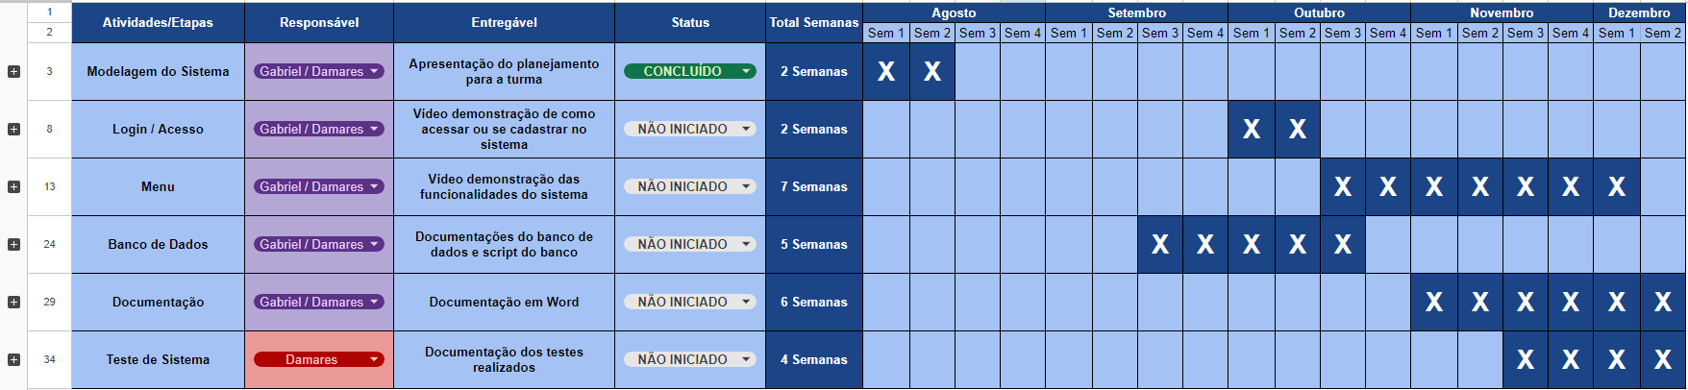
Cronograma
Cronograma
Link do cronograma:
https://docs.google.com/spreadsheets/d/1md78Ab6ZypMLND54VIPSQH7Ic4YhSJkc5dk_DJOckAo/edit?usp=sharing

Slide 11

Fim
Dúvidas?

Slide 12
